Slide 1

时政述评 互联网裁员潮
何梓豪、吴承坤
2022-11

Slide 2
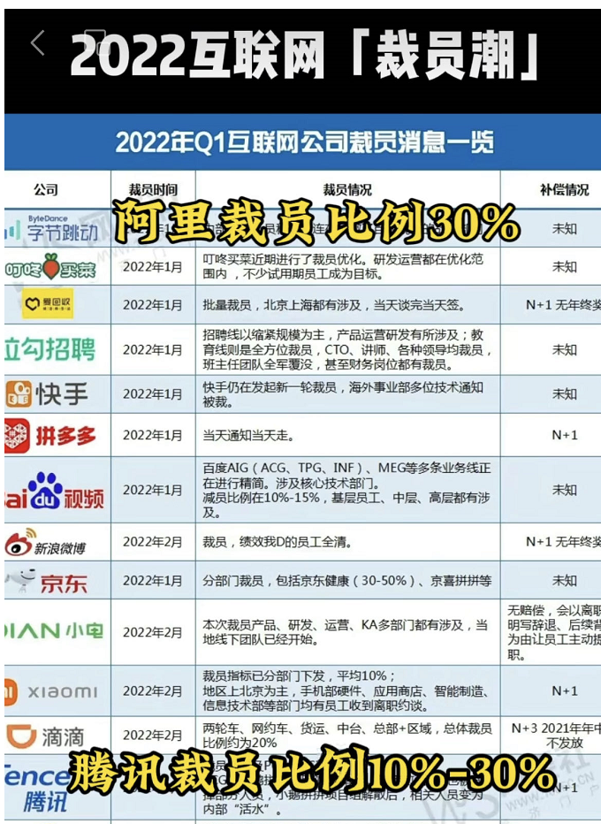
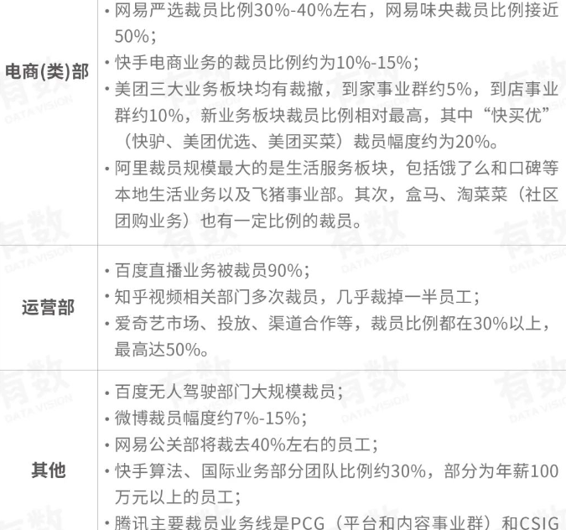
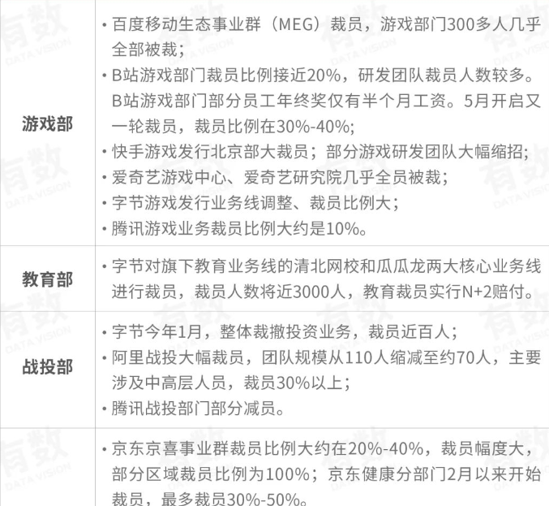
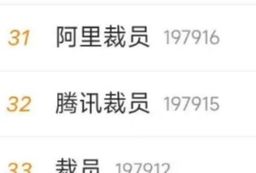
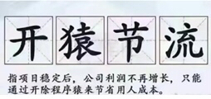

2022互联网企业裁员潮
社会影响巨大
各大互联网企业
波及各职能部门
2022上半年，近10+万岗位消失
主流媒体及网络持续关切
Notes:
最近，国内的大型互联网公司，纷纷传出裁员计划，部分公司已经开始进行裁员。为什么互联网公司们不约而同地开始裁员呢？

Slide 3
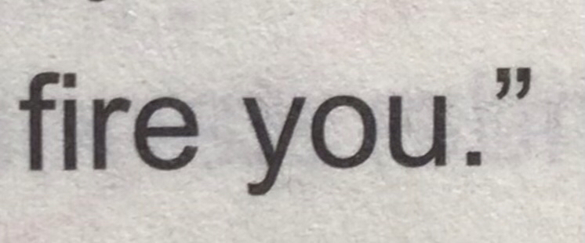
一、政策的影响
假如你有一家大型企业。本来你的企业占据垄断地位，可是最近出台了反垄断政策，导致你的企业无法进行垄断。此时，有几家中小型企业跟你的企业是PK关系，而且那些企业迅速崛起，抢占了市场份额。这些公司对你的企业有什么影响？
利润减少/收入减少
利润减少了，没有钱给员工发工资，怎么办？
裁！员！

Slide 4
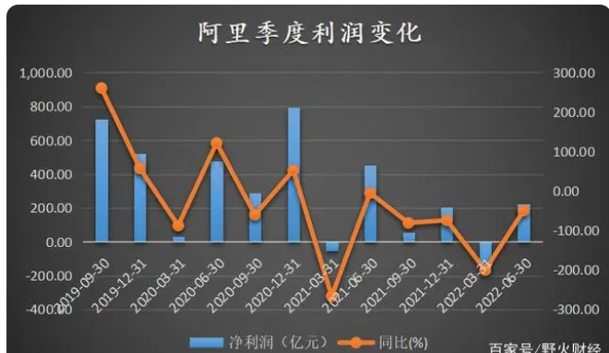
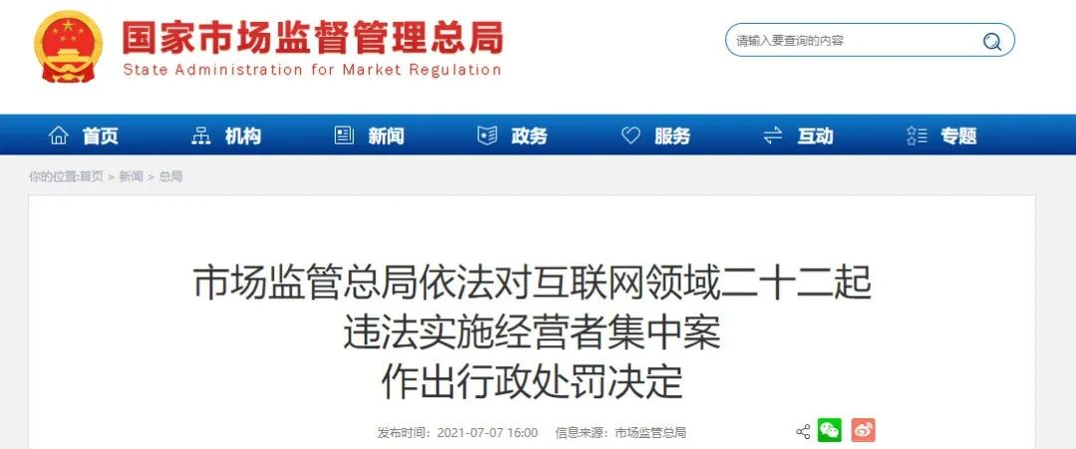
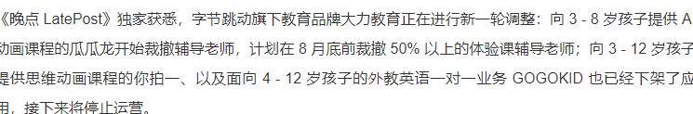

一、政策的影响
互联网大厂在互联网领域均处于垄断地位，这使得大厂们获得了高额的利润回报。但最近由于国家的反垄断政策的大力打击，中小型公司迅速崛起，而市场没有快速扩大，大厂得到的利润少了，只能通过裁撤掉一些获利较少的部门来减少成本。另外，其它政策也会对部分互联网行业产生较大影响。
反垄断再出手！阿里、腾讯、美团、滴滴全都被罚 22宗大案遭顶格处罚
在政策强监管下，方向不同的互联网企业都受到制裁
“双减”落地资本退场 教培产业出路何在

Slide 5
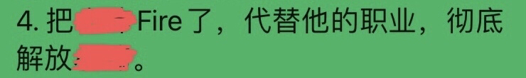
二、行业趋势
如果你是爱奇艺公司的老板。你认为你的公司应该靠什么赚钱？
会员
如果新老会员数量同时减少，会发生什么？
收入降低
收入降低，无法给员工发工资，只好
裁！员！

Slide 6
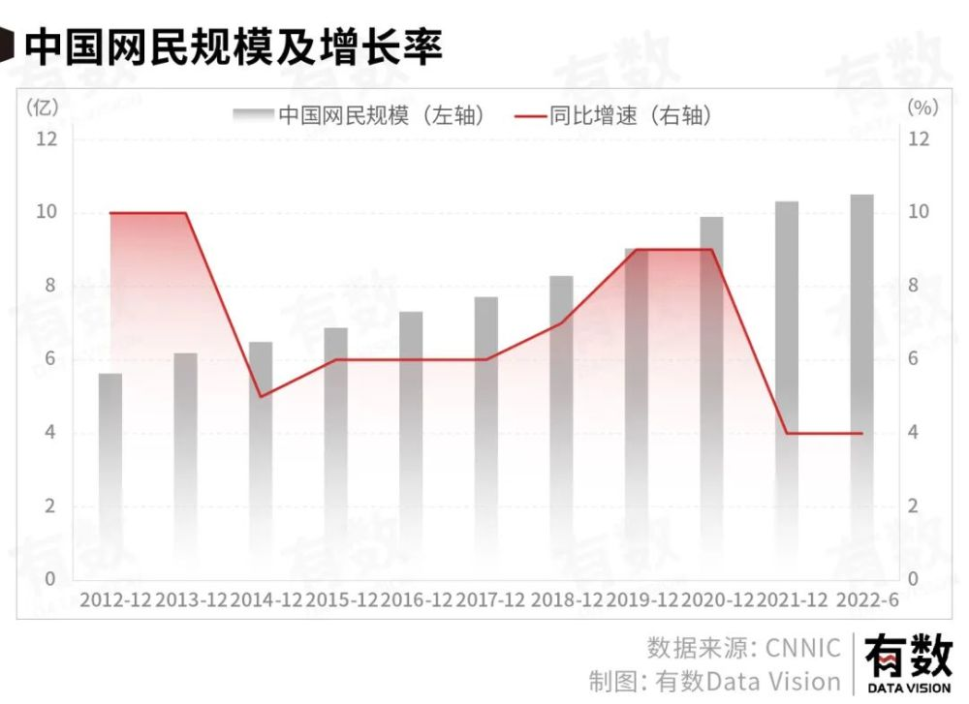
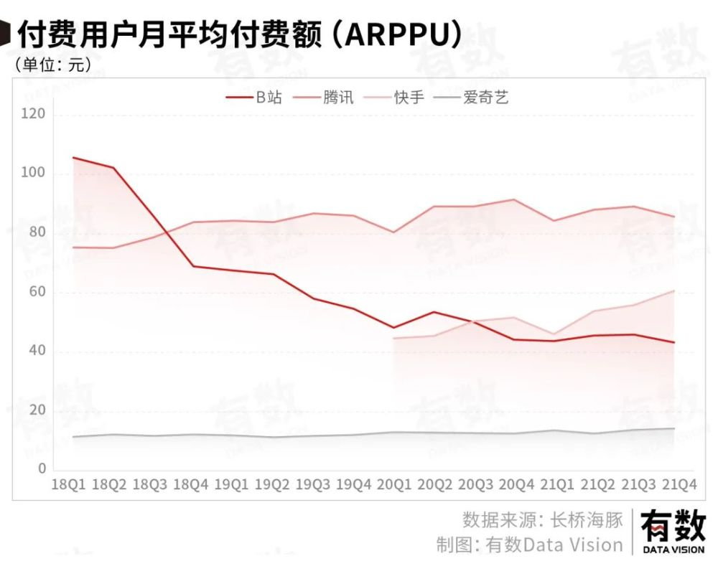
二、行业趋势
互联网发展到今天，我国网民数量已经达到10.51亿，人均使用市场每周29.8小时。这些数据增长的速度较之前大幅减少。而且大部分平台付费用户的月平均付费额都呈下降趋势，因此所有的互联网大厂的利润也都有所减少。
中国网民增长率明显下降
受疫情及经济下行影响，人均付费意愿增长乏力

Slide 7
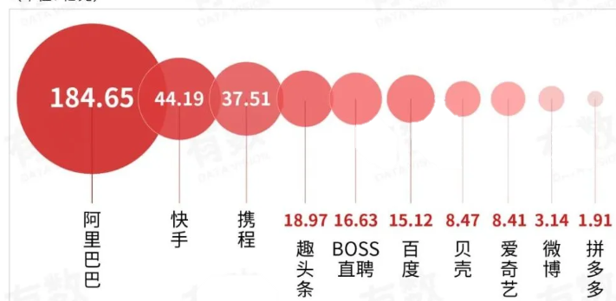
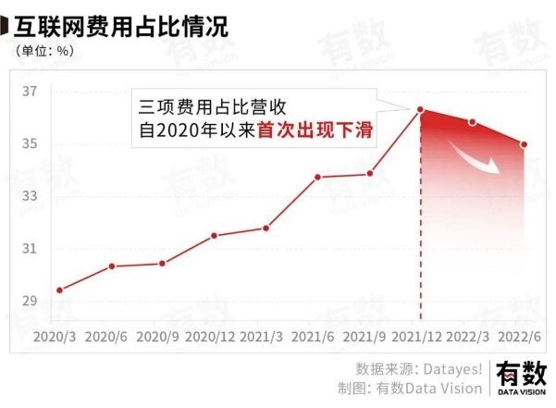
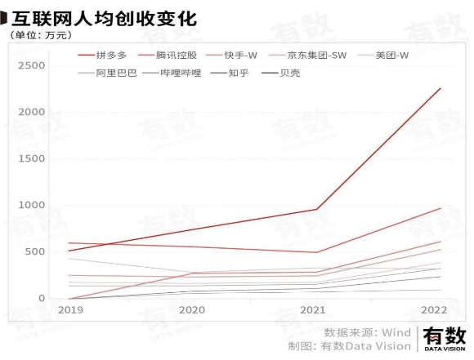
三、公司的内部原因
大多数互联网公司的发展速度与以前相比已经变得缓慢，不再需要极大量的员工来维持公司运营。工资较高的老员工或是中高层员工，如果工作效率较低也会被工资较低的新员工来代替。
人均创收明显提高
优化人员结构、降低人员薪资成本
专注核心产品、服务、业务

Slide 8
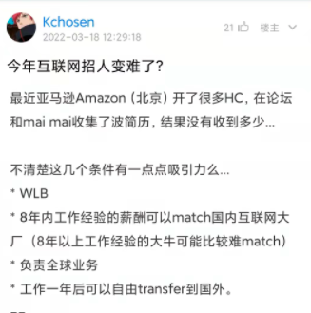
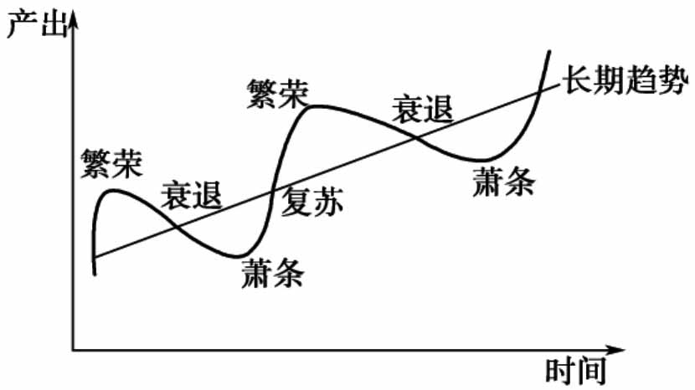

思考
市场：存量就业机会
个人： 核心能力增长
趋势：相信周期的力量

Slide 9
燮蟹各位的观看！
何梓豪、吴承坤

